Slide 1
Государственное бюджетное учреждение здравоохранения «Правдинская центральная районная больница»
Главный врач В.О. Мурзакаева

Slide 2
Структура обслуживаемого населения
В районе насчитывается 106 населенных пунктов.
На 01.01.25 г на территории района проживает 17191 человек, из них - 2913 детей.
Городское население - 7778 человек.
Сельское население – 9647 человека.
Всего взрослого населения из них: мужчин - 8358 человек;
женщин – 8833 человек.
Трудоспособное население – 8264 человек.
Население от 60 лет и старше - 6014 человека.
Детское население в районе:
от 0 до 17 лет - 2681 человека;
от 0 до 14 лет - 2013 человека;
до 1 года - 103 человек.
На 01.01.25 г количество прикрепленного населения к поликлинике - 17191 человека, из них детского населения – 2913 человек.

Slide 3
Структура медицинского учреждения
Общебольничный медицинский персонал.
Амбулаторно-поликлиническое отделение.
Дневной стационар.
Фельдшерско-акушерские пункты.
Офис врача общей практики п. Домново.
Стационарное отделение.
Клинико-диагностическая лаборатория.
Отделение лучевой диагностики.
Флюорографический кабинет
Физиотерапевтический кабинет.
Эндоскопический кабинет.
Кабинет функциональной диагностики.
Трансфузиологический кабинет.
Аптека.
Административно-хозяйственное отделение.
Бухгалтерия.
Пищеблок.
Прачечная.

Slide 4
Круглосуточный стационар
Круглосуточный стационар на 55 коек:
приемное отделение;
хирургическое отделение на 20 коек (15 коек хирургического профиля и 5 коек гинекологического профиля);
терапевтическое отделение на 25 коек (20 коек терапевтического профиля и 5 коек неврологического профиля);
педиатрическое отделение на 10 коек

Slide 5
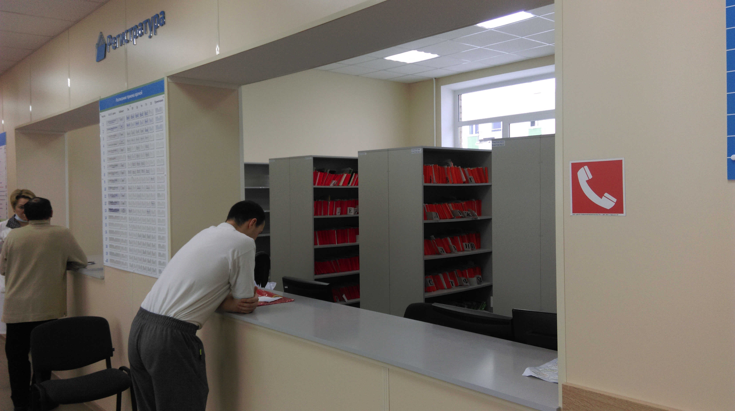
Кадровое обеспечение
В учреждении по состоянию на 01.01.2025 года действует штатное расписание в количестве штатных единиц - 220,5.
На 01.01.2025 год занято ставок – 162,0.
Физических лиц - 155 человека.
Коэффициент совместительства по учреждению составляет - 1,05.
Коэффициент совместительства по врачебному персоналу - 1,34.
Коэффициент совместительства по среднему медицинскому персоналу - 1,1.

Slide 6
Вакансии для врачебного медицинского персонала
Врач-фтизиатр
Врач-оториноларинголог
Врач-педиатр участковый
Врач функциональной диагностики
Врач общей практики
Врач травматолог-ортопед
Фельдшер

Slide 7
Вакансии для среднего медицинского персонала
Медицинская сестра участковая
Медицинская сестра
Медицинская сестра диетическая
Акушер/акушерка
Заведующий ФАП - фельдшер
Старшая медицинская сестра/ старший медицинский брат

Slide 8
Средняя заработная плата по учреждению
категория персонала | 2023 | 2024 | 2025
врачебный персонал | 68 001,18 | 89 300,49 | 90 726,34
средний медицинский персонал | 35 100,32 | 44 199,84 | 57 580
младший медицинский персона | 25 671,79 | 43 429,17 | 47 122,39

Slide 9
Социальная поддержка
Единовременные компенсационные выплаты медицинским работникам, прибывшим (переехавшим) на работу в сельские населенные пункты, либо рабочие посёлки, либо посёлки городского типа, либо города с населением до 50 тысяч человек (программа «Земский доктор» и «Земский фельдшер») на 2025 год:
- единовременные компенсационные выплаты в Калининградской области в размере 1 000 000 рублей/1 500 000 рублей.
Выплаты отдельным категориям медицинских работников при первом трудоустройстве в государственные медицинские организации Калининградской области:
- выплаты для среднего медицинского персонала в Калининградской области от 450 000 до 675 000 рублей.
- размеры выплат при первом трудоустройстве в Правдинскую ЦРБ для фельдшера/ медицинской сестры участковой составляет 675 000 рублей.
- размеры выплат при первом трудоустройстве в Правдинскую ЦРБ для врача-педиатра участкового составляет 1 350 000 рублей.
Административная поддержка: содействие в устройстве детей в дошкольные образовательные учреждения, содействие в трудоустройстве членов семьи.

Slide 10
Контактная информация
ЭЛЕКТРОННАЯ ПОЧТА: pravdinsk-crb@infomed39.ru
КОНТАКТНЫЙ НОМЕР: +79622622535

Slide 11
СПАСИБО ЗА ВНИМАНИЕ!

